Slide 1
МБДОУ ЦРР №28 «Огонек»
Группа №2 «Огоньки»
Выполнила воспитатель:
Баталова М.А.
Март 2022г.

Slide 2
Особое место в дошкольных учреждениях занимает ознакомление детей с произведениями художественной литературы. Художественная книга для ребенка – это могучее средство для всестороннего воспитания: она воспитывает любовь к родному языку, будит детское воображение, вызывает детскую игру. Посещая библиотеку с нашими детьми, мы развиваем в них свободную творческую личность, прививаем любовь к книгам, знакомим с авторами многих прекрасных детских произведений, одним из которых является Корней Иванович Чуковский. На одной такой встрече мы и побывали с детьми нашей группы, во время которой познакомились с краткой биографией, творчеством и получили новые знания о прекрасном писателе, а также поделились положительными эмоциями, приняли участие в викторине, просмотрели мультфильм по мотивам стихотворения: «Тараканище» и даже нарисовали рисунки к произведению: «Чудо-дерево».

Slide 3
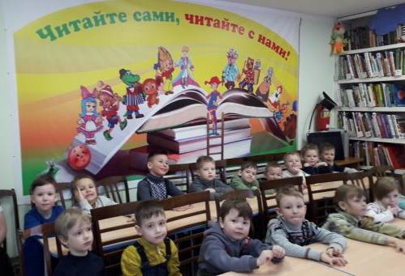
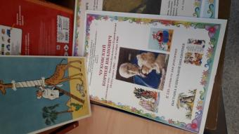
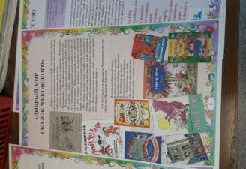
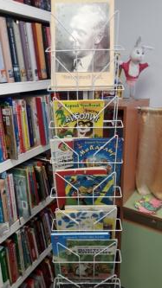

Slide 4
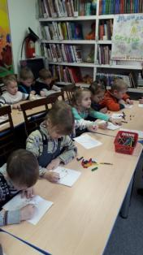
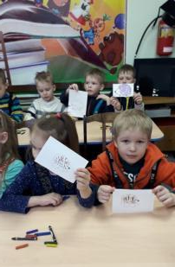
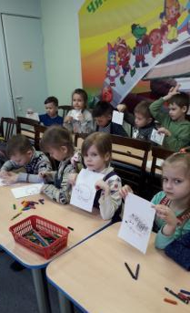
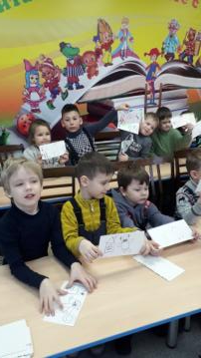

Slide 5
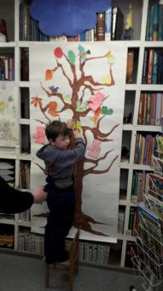
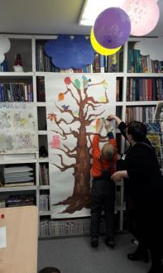
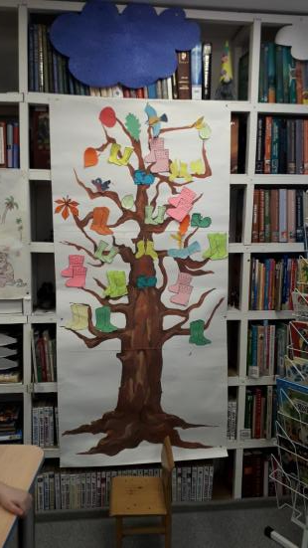
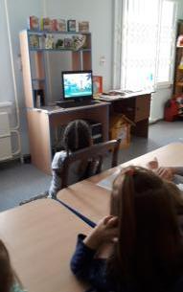
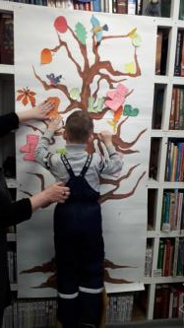

Slide 6
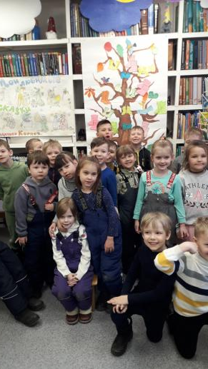
Чему учат сказки К.И. Чуковского?
Что за чудесные стихи у нашего Чуковского!
Учат многому они и детей и взрослого!
Учат выдержке и воле, доброте безмерной
Не ругаться, не сдаваться, быть послушным,
смелым.
Много в тех стихах зверят: добрых, злых,
трусливых
Так похожих на ребят в историях правдивых!
Надо нам, как в тех стихах, быть доброю опорой
для тех,
кто помощь ждет в беде, кто мал или не молод.
Любить природу, мир, людей, не быть
сердитым, подлым,
Иметь побольше нам друзей и быть
счастливым, добрым!

Slide 7
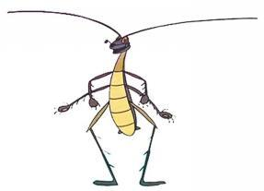
Спасибо за внимание!

